Slide 1


Summary Report
รายงานสรุปปัญหา และวิธีการแก้ไขปัญหา
รายงานผลการดำเนินงานประจำเดือน และตัวชี้วัดในการดำเนิน

Slide 2
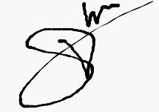
Summary Report
January
September
Mr. Jinna Ketsara IT Manager

Slide 3



Summary Report
January
Ticket
1146
761
385
October

Slide 4
Top 5 Incident
January
Mr. Jinna Ketsara IT Manager
October

Slide 5
Ticket
Top 5 Incident
385
January
102
e-Document Scan เอกสารไม่ได้ (30)
O365 ข้อมูลไม่ครบ , รับส่งเมลไมไ่ด้ (9)
Printer Sticker ปริ้นไม่ออก (30)
Printer Ricoh กระดาษติด(9)
VM Virtualbox เข้า HIS ไมไ่ด้ (31)
Screen HIS Modify (46)
PC เปิดไม่ติด (10)
IP-Phone ใช้งานไม่ได้ (13)
56
51
50
46
Software
Operating System
HIS
Printer
Hardware

Slide 6
Top 5 Service
January
Mr. Jinna Ketsara IT Manager
October

Slide 7
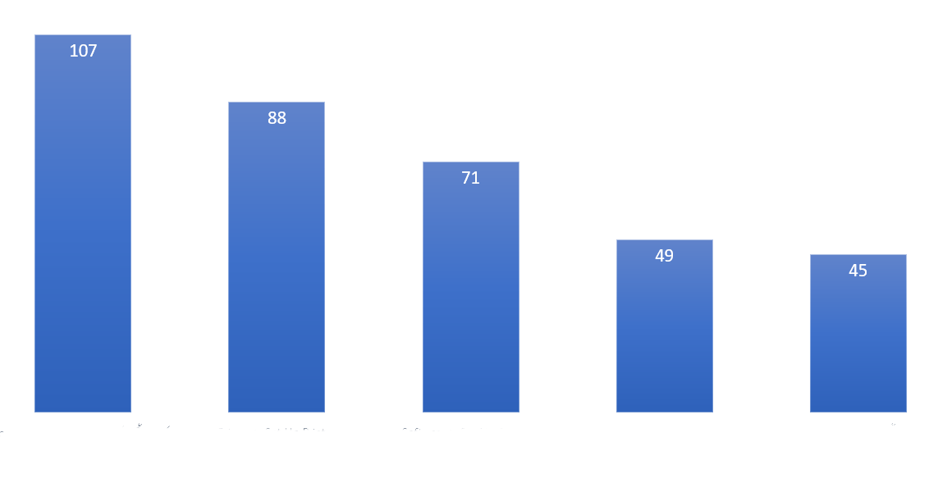
Top 5 Service
January
Ticket
269
761
107
96
80
66
62
Software
Printer
Other
Training & Education
HIS

Slide 8
Top 5 Service
January
Ticket
e-Document Scan เอกสารไม่ได้ (30)
O365 ข้อมูลไม่ครบ , รับส่งเมลไมไ่ด้ (9)
761
107
269
Set Up Program Chrome Desktop ,ลบโปรแกรม, (45)
O365 ย้ายข้อมูล , Reset Password ,ขอสิทธิ์ (40)
96
Software
Printer

Slide 9
Top 5 Service
January
Ticket
80
ยกเลิกการแจ้งงาน การแจ้งเคส (72)
761
269
107
E-Saraban ขอสิทธิ์ เพิ่ม ลบ แก้ไข
66
Print Queue ไม่ออก , User ID ขอสิทธิ์
62
Other
Training & Education
HIS

Slide 10
Timeline
January
Mr. Jinna Ketsara IT Manager
October

Slide 11
January
Timeline
Sumary Created Ticket
Time
ID :

Slide 12
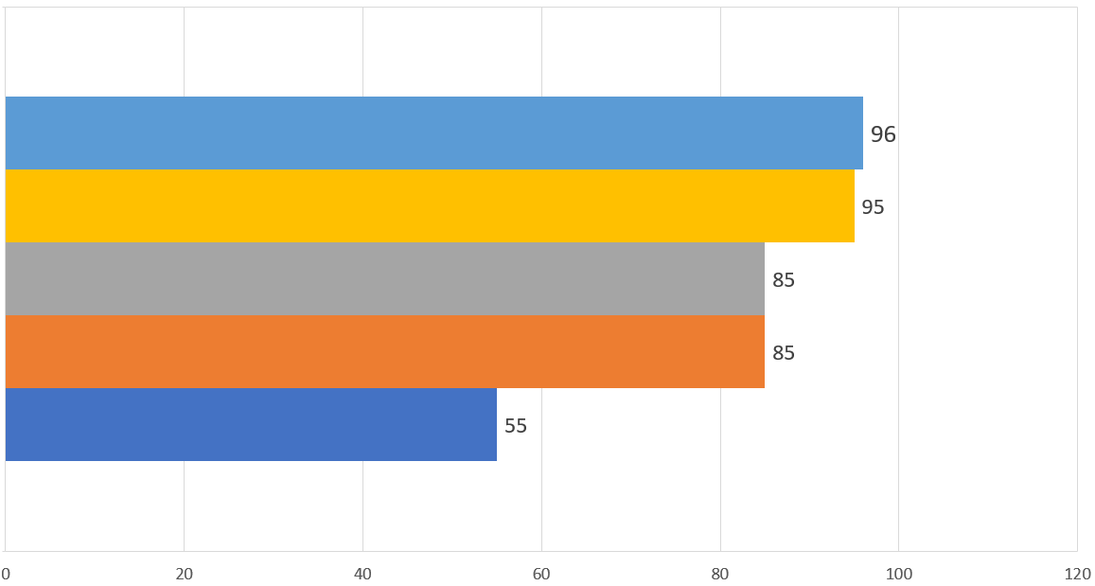
Top 5 Department
January
Department
ศูนย์การแพทย์มะเร็งวิทยาจุฬาภรณ์ > ชั้น4 > งานรังสีวินิจฉัยและร่วมรักษา
58
ศูนย์การแพทย์มะเร็งวิทยาจุฬาภรณ์ > ชั้น3 > เภสัชกรรม
29
อาคารบริหาร 2 Zone A / D > ชั้น3 > ฝ่ายบริหารการเงินการคลัง
27
ศูนย์การแพทย์มะเร็งวิทยาจุฬาภรณ์ > ชั้น8 > หน่วยหอผู้ป่วย 8B
26
ศูนย์การแพทย์มะเร็งวิทยาจุฬาภรณ์ > ชั้น7 > หน่วยหอผู้ป่วย 7B
26
Ticket

Slide 13
Performance
By Teams
January
Mr. Jinna Ketsara IT Manager
October

Slide 14
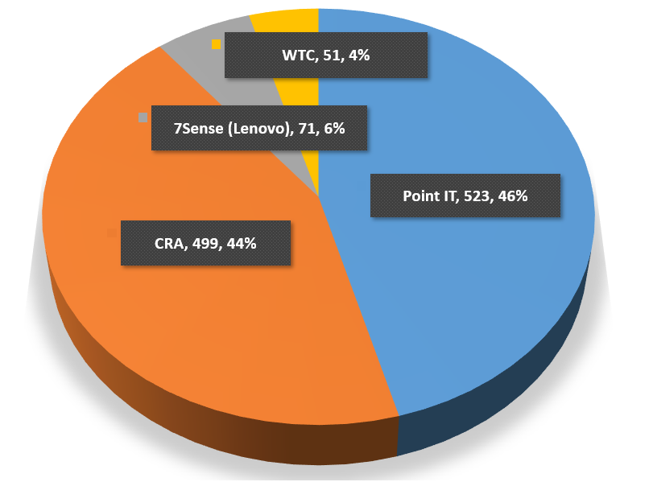
Workload By Teams
January

Slide 15
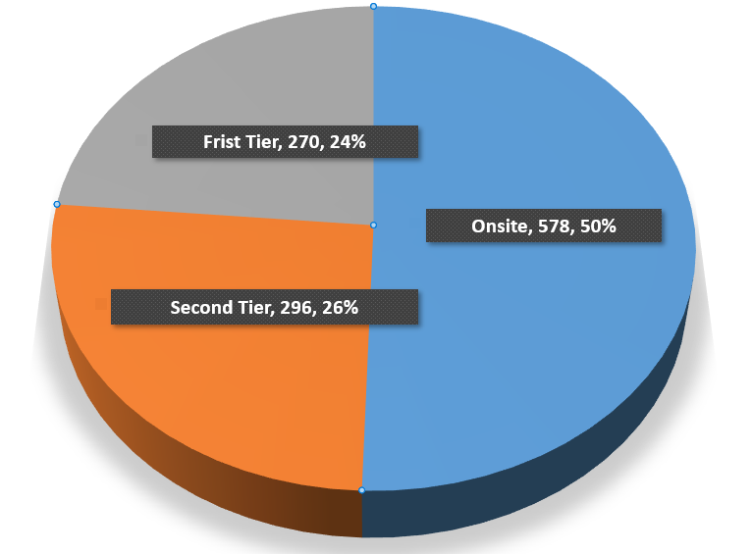
Workload Resolve By Tier
January
Point IT 2 คน
Point IT 2 คน
First tier, 270, 24 %
WTC 4 คน
CRA
PC Team 2 คน

Slide 16
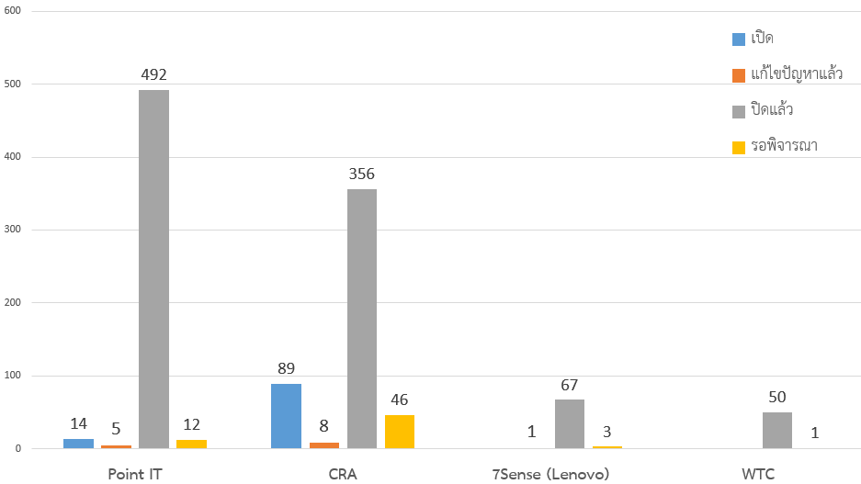
Workload Resolve By Tier
January

Slide 17
Project
January
Mr. Jinna Ketsara IT Manager
October

Slide 18
Project
Margaret ระบบ Google Mail เป็น Microsoft OneDrive 365
เตรียมแผนรองรับ การตั้งค่าเครื่องเพื่อใช้งานที่บ้าน สำหรับ WFH ของ CRA

Slide 19
Problems
January
Mr. Jinna Ketsara IT Manager
October

Slide 20
Problems
การ Migrate Email O365 ทำให้ Call เข้ามาสอบถาม และติดปัญหาการใช้งานจำนวนมาก ซึ่งเจ้าหน้าทีปฏิบัติหน้าที่ 2 ท่านในการรับสาย ไม่สามารถจัดการสายที่เข้ามาได้ครบทุกสาย และการ Assign Job ในระบบ ที่เปิดเข้ามาจำนวนมาก ไม่ได้ถูก Assign เกิดปัญหาการติดตามงานเข้ามา เป็นจำนวนมาก

Slide 21
Improvement
เสนอแนวทางการแก้ไข
January
Mr. Jinna Ketsara IT Manager
October

Slide 22
Operation Service
Improvement
วางแผนการ Migrate เพื่อลดปัญหาบริเวรกว้างทดสอบภายใน เพื่อให้เกิดผลกระทบหน้างานน้อยที่สุดก่อน Migrate สรุปปัญหาและวิธีการแก้ไข ก่อนเริ่ม Migrate วางแผนการจัดเจ้าหน้าที่ Training ระบบ ก่อน Migrate เพื่อให้เจ้าหน้าที่มีความรู้พร้อม รับสายและแก้ไขปัญหาได้รวดเร็ว จัดอัตตรากำลังเจ้าหน้าที่ให้พร้อมและเพียงพอในการเริ่ม Migrate
จัดระเบียบระบบ Inventory Asset ใหม่ ให้สามารถตรวจสอบทรัพย์สิน และอุปกรณ์ต่างๆ เพื่อให้สามารถ Monitor อุปกรณ์ ในการเบิกจ่าย และ Plan การติดตั้งล่วงหน้า ได้
กำหนดแผนการร้องขอบริการล่วงหน้าอย่างเป็นระบบ เพื่อจัดเตรียมแผนการทำงานล่วงหน้าและแจ้งทีมให้ทราบทุกครั้ง การสำรวจจุดก่อนติดตั้ง การสื่อสารหรือนัดทางผู้ใช้งาน เพื่อบริหารจำนวนคน จำนวนเครื่องที่ร้องขอ และเตรียมแผนการ Set ระบบล่วงหน้า ลดระยะเวลาการติดตั้ง
เสนอให้มีการเน้น หรือเพิ่มคนในส่วนของ First tier ในการให้บริการรับสาย และแก้ไขปัญหาให้ได้มากขึ้น เนื่องจากปัจจุบัน First tier สามารถรับสายและปิดงานเองได้อย่างมีประสิทธิภาพ ลดการเดิน Onsite และเวลาในการเดินทาง ไปยังตึกต่างๆ หากมีเกิดสถานะการณ์คนไม่พอ เราสามารถถึง First tier ในการเดินงานได้ทันที

Slide 23





Proactive management
แก้ไขปัญหาจากต้นทาง ระงับการแจ้งปัญหาของผู้ใช้งาน
เจ้าหน้าที่
เดินทางมาทำงาน
ประสานงานผู้รับผิดชอบ
Second tier
System checklist
พบปัญหา
พบปัญหาหรือไม่
แก้ไขปัญหา
แก้ไขเรียบร้อย
ลงเวลาเข้างาน 06:45 น.
ไม่พบปัญหา
Rounds Ward
ปิดงาน
บันทึกงานลง Checklist ประจำวัน

Slide 24

Root cause analysis (Issue Sticker)
แก้ไขปัญหาจากต้นทาง ระงับการแจ้งปัญหาของผู้ใช้งาน
- จำนวนเครื่อง Print Sticker ทั้งหมด
- จำนวนเครื่อง ของแต่ละแผนก
- เช็ค Stock
* จำนวนเครื่องที่ใช้งานทั้งหมด
* จำนวนเครื่องที่ไม่ได้ใช้งาน
* จำนวนเครื่องคงเหลือ
* จำนวนเครื่อง สำรอง
* จำนวนเครื่องหมดอายุการใช้งานจะต้อง Replace
* Rollout Priority By Department
Incident Report
Sticker
ตรวจสอบทรัพย์สิน
Update Data Asset
ผ่าน
ไม่มี
ทำเรื่องจัดซื้อ
Spare Part
จัดซื้อ
มี
Plan Rollout
ไม่ผ่าน/ตรวจสอบข้อมูล
ไม่ได้
ปิดงาน
Update Data Asset
ได้
Replace

Slide 25

Root cause analysis (Issue Waste Toner)
แก้ไขปัญหาจากต้นทาง ระงับการแจ้งปัญหาของผู้ใช้งาน
- จำนวน Tonner ,Drum ,Waste Toner ทั้งหมด
- เช็ค Stock
* จำนวนวัสดุสิ้นเปลืองที่ใช้งานทั้งหมด
* จำนวน วัสดุสิ้นเปลืองที่ไม่ได้ใช้งาน
* จำนวน วัสดุสิ้นเปลืองคงเหลือ
* จำนวน วัสดุสิ้นเปลือง สำรอง
* จำนวน วัสดุสิ้นเปลือง หมดอายุการใช้งานจะต้อง Replace
* Rollout Priority By Department
ระบบแจ้งเตือนหมึกใกล้หมด
IT Monitoring Toner ,Drum,Waste Toner Systems Every Day
System Alert
มี
ตรวจสอบทรัพย์สิน
Update Data Asset
ผ่าน
ไม่มี
ทำเรื่องจัดซื้อ
Spare Part
จัดซื้อ
ไม่มี
มี
Plan Rollout
ไม่ผ่าน/ตรวจสอบข้อมูล
ไม่ได้
ปิดงาน
Update Data Asset
ได้
Replace

